Slide 1

Nano实验箱微课
好好搭搭在线
“

Slide 2

好好搭搭
LED灯的使用

Slide 3
01
基础知识
02
指令学习
目录
03
程序代码

Slide 4
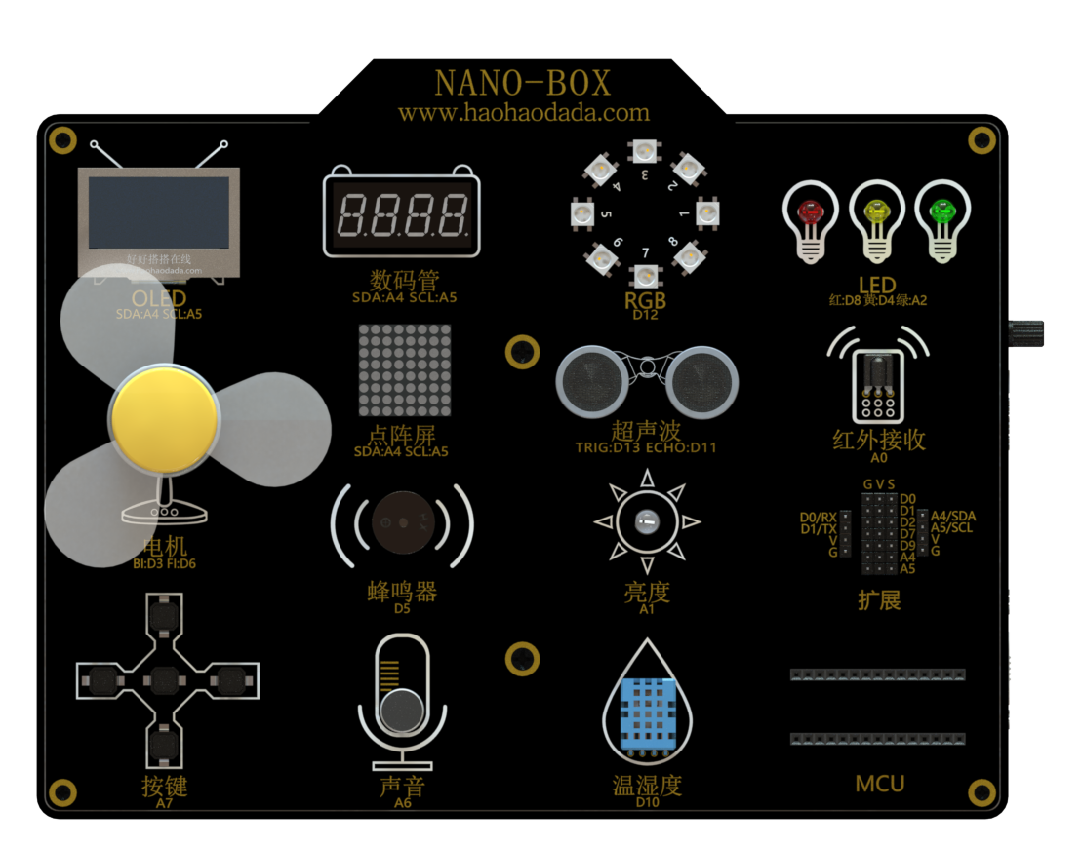
1
基础知识
LED的中文名称叫做“发光二极管”， 是一种能够将电能转化为可见光的固态的半导体器件，它可以直接把电转化为光。它的特点是节能、长寿、环保等等，经常在电路以及仪器中作为指示灯使用，也可以用于显示文字或者数字，随着技术的发展，目前也广泛用于日常生活照明。套件中的LED模块主要实现LED灯的亮灭的控制。
02

Slide 5

2
指令学习
02
这个指令在输出类别指令中中，使用这个指令可以设置实验箱上的红、黄、绿灯亮或灭

Slide 6
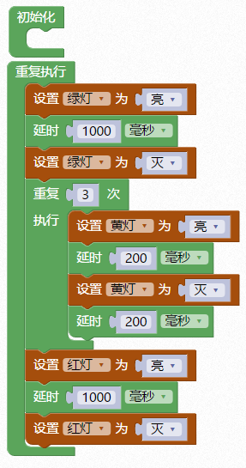
3
程序代码
红绿灯
02

Slide 7
谢谢观看
“

